Slide 1

Facturas S20
Aplicación móvil con IA multimodal (Gemma 4) para mejorar la exactitud de la declaración mensual del NRUS en bodegas de S.J.L.
Avance de Proyecto Final 2 · Curso Integrador I: Sistemas Software
Sección 48935 · Docente: Ing. Carlos Alberto Effio Gonzáles
Damián Valdivia, Diego Aarón
Coronel Obregón, Paulo
Mateo Velásquez, Morán
Gonzales Maco, Fabrizzio Jhoel
Lima – Perú · 2026
Notes:
Diego: Buenos días. Somos el equipo de Facturas S20. En el primer avance analizamos el problema y elegimos la solución; hoy presentamos su diseño: contexto y objetivos, alternativas y análisis, procesos BPMN, arquitectura, clases, base de datos, prototipo, validación, cronograma, presupuesto y resultados. Cada integrante expone una parte.

Slide 2
ANÁLISIS DEL CONTEXTO
El problema afecta a toda la cadena del proceso
14
5 de 14
3 h
S/ 360
facturas de compra al mes
facturas perdidas al cierre
de cálculo manual al mes
pagados de más al año
Proceso de la bodega | Cómo lo afecta el problema | Qué hace Facturas S20
Recepción de mercadería | La factura se guarda sin registrar | Foto en ≈ 10 s en el mostrador
Custodia de comprobantes | Se pierden o deterioran | Imagen cifrada en el teléfono
Cálculo mensual | Suma a mano, 3 h y errores | Acumulado automático
Determinación de la categoría | Ante la duda, categoría superior | Motor de reglas y avisos al 80 %
Declaración y pago | Al último día y sin sustento | Recordatorio y reporte PDF
Alcance: 6 módulos
Acceso y configuración
Registro de facturas
Control de facturas
Determinación del NRUS
Reportes e historial
Exportación y modelo
Damián Valdivia, Diego Aarón
2
Notes:
Diego: Recordamos el problema con el enfoque de procesos que pide este avance. La bodega del NRUS recibe facturas que no registra; eso afecta cinco procesos, desde la recepción hasta el pago. En el caso de referencia se perdieron 5 de 14 facturas, el cálculo toma 3 horas y el titular pagó S/ 30 de más en el mes, S/ 360 al año. La solución se organiza en seis módulos que cubren esos procesos.

Slide 3
OBJETIVOS Y ALCANCE
Objetivo general, siete objetivos específicos y límites
Objetivo general: app Android nativa en Java que registra las facturas de compra por fotografía con Gemma 4 E2B ajustado y ejecutado en el teléfono, sin conexión, y calcula el total mensual y la categoría del NRUS.
Fuera del alcance
Presentar y pagar ante la SUNAT
Registrar cada venta diaria
Emitir comprobantes electrónicos
Contabilidad, inventario o planillas
Otros regímenes e iOS
Cód. | Objetivo específico | Resultado esperado
OE1 | Modelar el proceso actual y el propuesto | AS-IS y TO-BE con puntos de error
OE2 | Conjunto de facturas peruanas etiquetadas | Entrenamiento, validación y prueba
OE3 | Ajuste fino de Gemma 4 E2B y conversión a .litertlm | Mejor que el modelo base tras convertir
OE4 | Motor de reglas del NRUS | Verificado con casos de la norma
OE5 | App Android en Java con LiteRT-LM | Sin conexión, ≥ 50 % de Java
OE6 | Exportación a CSV, imágenes y PDF | Cero envíos automáticos de datos
OE7 | Validar en un mes simulado | ≥ 90 % por campo · ≤ 20 s · < 2 % en el total
Delimitación
Bodegas del NRUS con un solo local
Validación en San Juan de Lurigancho
Teléfono con < 6 GB: registro manual
Agosto a diciembre de 2026
Damián Valdivia, Diego Aarón
3
Notes:
Diego: El objetivo general es desarrollar Facturas S20, una app Android en Java que registre las facturas por foto con Gemma 4 ajustado y ejecutado en el teléfono, y que calcule el total del mes y la categoría del NRUS. Lo desglosamos en siete objetivos específicos, cada uno con un resultado medible: del modelado de procesos a la validación en un mes simulado. A la derecha, lo que queda fuera: la app calcula y prepara, pero la declaración se presenta por los canales de la SUNAT.

Slide 4
ALTERNATIVAS DE SOLUCIÓN
Tres alternativas profundizadas; se mantiene la 1
ALTERNATIVA 1 · SELECCIONADA
ALTERNATIVA 2
ALTERNATIVA 3
App Android en Java con Gemma 4 embebido
App Android en Java con inferencia en servidor
Aplicación web en Java con servicio de terceros
20 pantallas móviles
Java ≈ 85 %
Lee la factura sin internet
La imagen no sale del teléfono
RF 22/22 · RNF 19/19
7 pantallas
Java ≈ 85 %
Sin señal solo encola facturas
Costo mensual de GPU
RF parcial · RNF 16/19
6 pantallas
Java ≈ 80 %
Modelo cerrado, sin ajuste fino
Cobra por documento
RF parcial · RNF 13/19
Puntaje ponderado 4,40
Puntaje ponderado 3,60
Puntaje ponderado 2,15
Criterios de mayor peso: permitir el ajuste fino sobre facturas peruanas (25 %) y funcionar sin conexión (20 %). La única desventaja de la alternativa 1 —requiere un teléfono de gama media— se mitiga con el registro manual (P19).
Damián Valdivia, Diego Aarón
4
Notes:
Diego: Profundizamos las tres alternativas con los seis aspectos que pide la consigna. Las tres tienen al menos cinco pantallas y más de 50 % de Java. La diferencia es dónde se lee la factura. Solo la alternativa 1 cubre los 22 requerimientos funcionales y los 19 no funcionales, porque funciona sin conexión y la imagen no sale del teléfono; la 2 no instala el modelo y la 3 usa un modelo cerrado. Obtuvo 4,40 sobre 5 en la matriz ponderada.

Slide 5
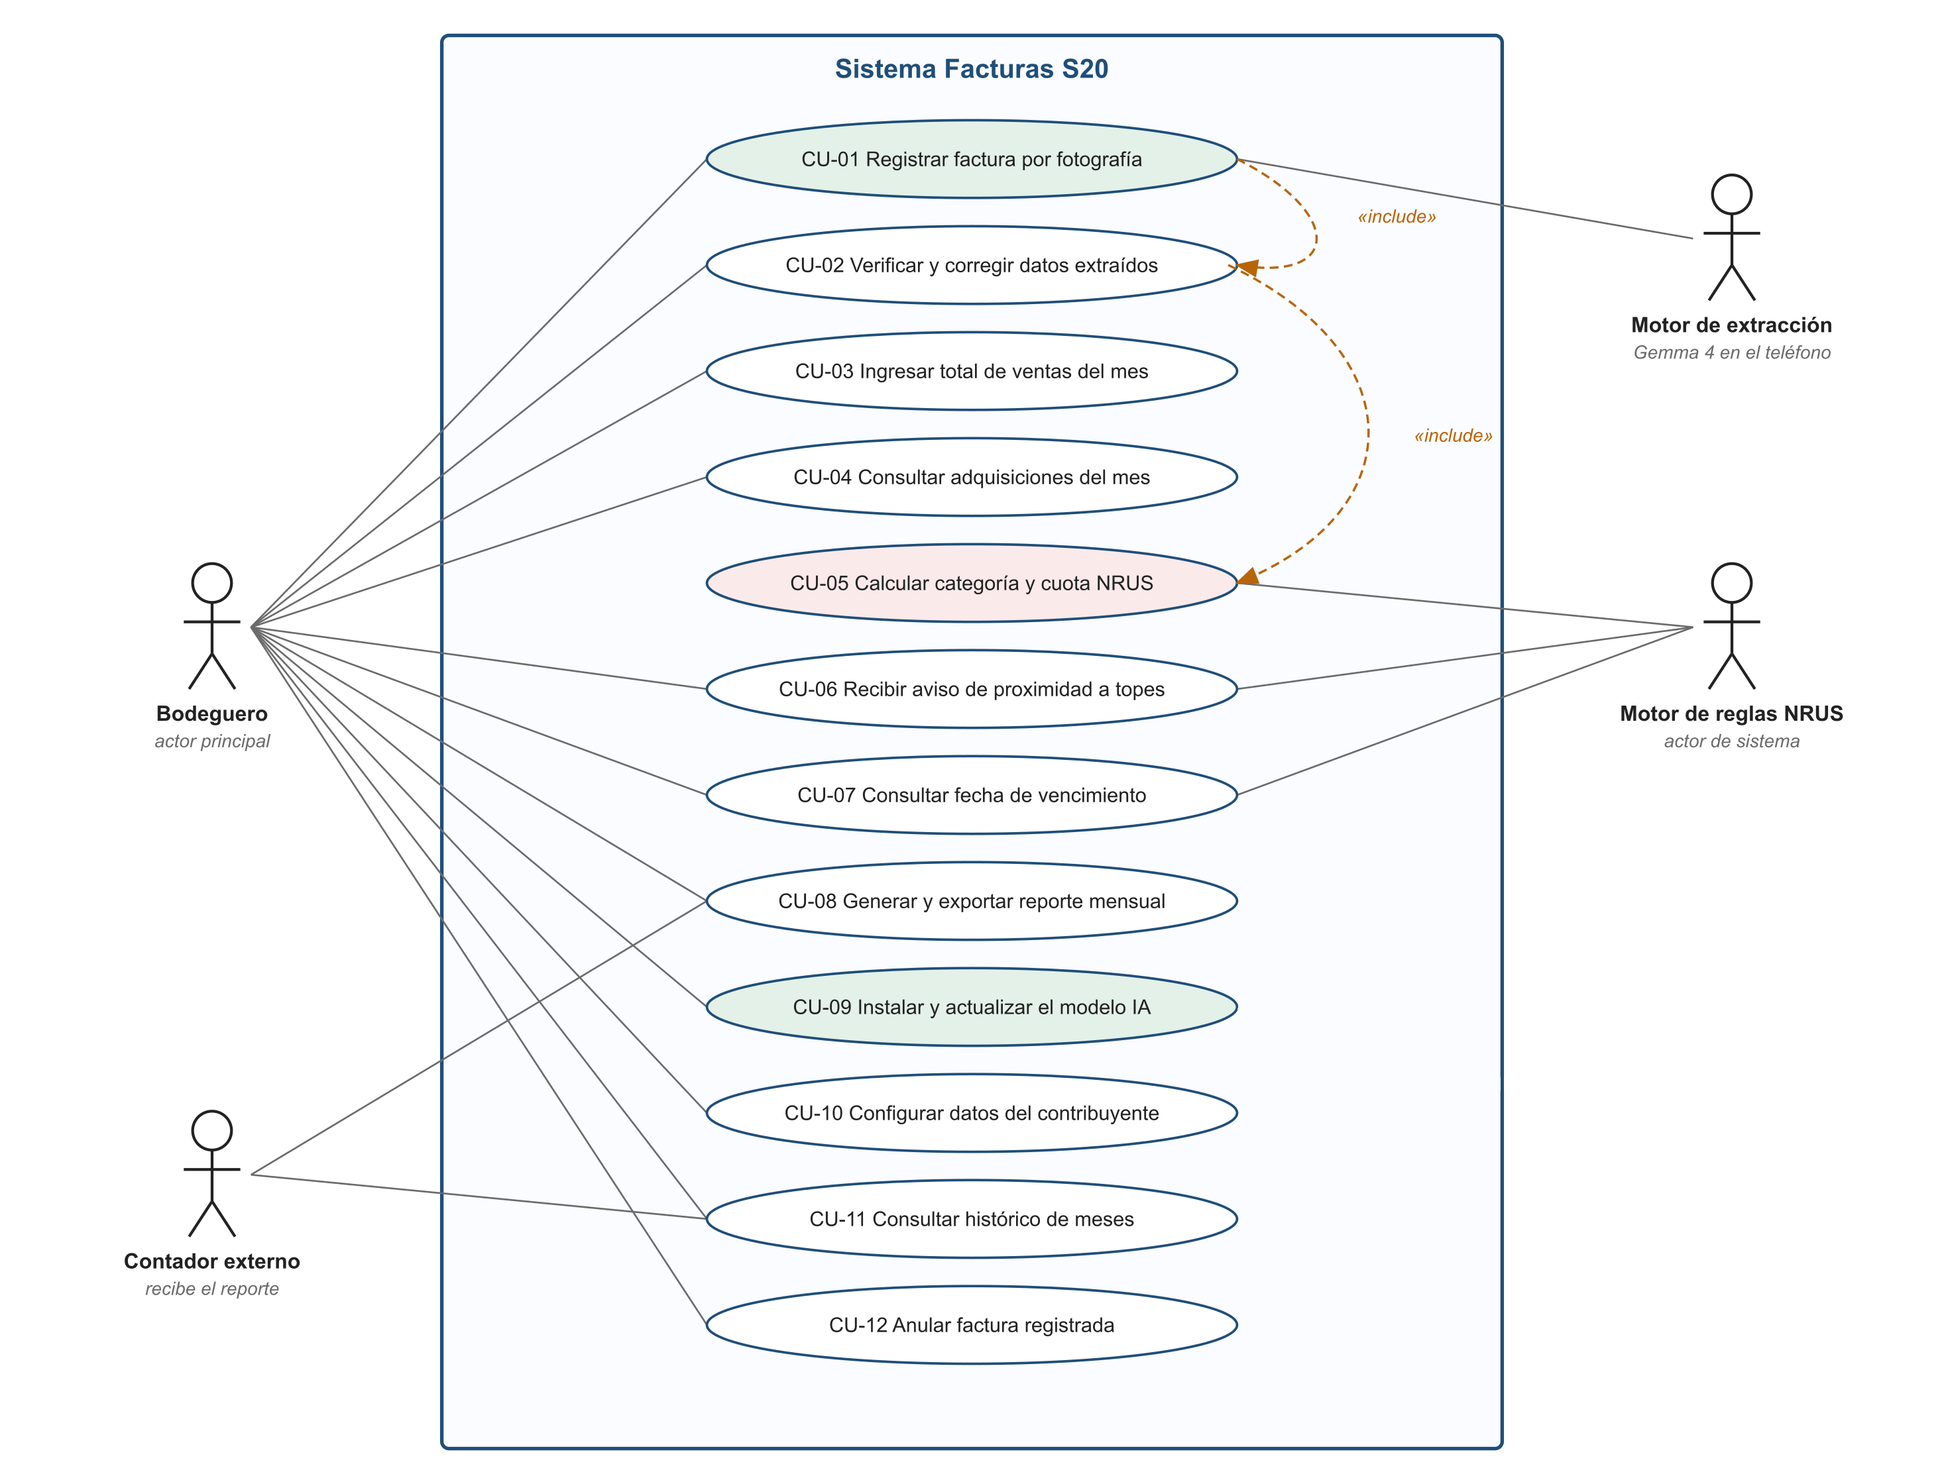
ANÁLISIS DE LA SOLUCIÓN
Actores, 12 casos de uso y requerimientos
Actor | Tipo | Rol
Bodeguero | Persona | Registra facturas y consulta el mes
Contador externo | Persona | Recibe el reporte o los datos exportados
Motor de extracción | Sistema | Gemma 4 E2B con LiteRT-LM
Motor de reglas NRUS | Sistema | Categoría, cuota, topes y vencimiento
12
22
19
casos de uso
RF: 13 alta, 8 media, 1 baja
RNF con métrica ISO 25010
Respecto del primer avance se retiró el actor Administrador: sin servidor ni consola no hay nada que administrar fuera del teléfono.
Damián Valdivia, Diego Aarón
5
Notes:
Diego: El análisis del primer avance se afinó con los procesos BPMN: cada tarea que ejecuta la app corresponde a un caso de uso y a uno o más requerimientos. Hay dos actores persona, el bodeguero y el contador externo, que solo recibe el reporte, y dos actores sistema: el motor de extracción y el motor de reglas. Se retiró el Administrador porque ya no hay servidor. Son 12 casos de uso, 22 requerimientos funcionales y 19 no funcionales según ISO/IEC 25010. Paso la palabra a Paulo.

Slide 6
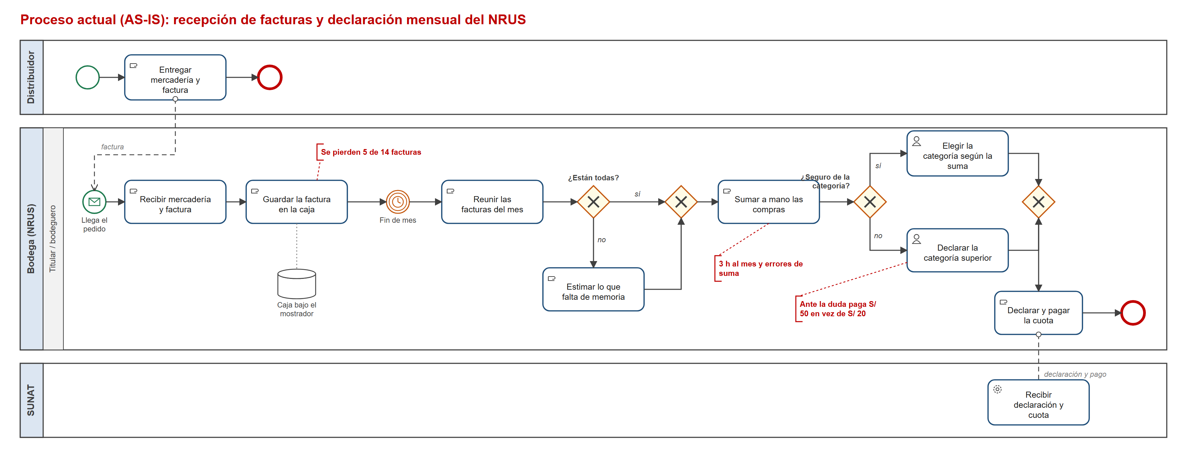
DISEÑO DE PROCESOS · BPMN
Proceso actual (AS-IS): tres puntos de error
Notación usada
Pools: distribuidor, bodega, SUNAT
Evento de temporizador: fin de mes
Compuertas exclusivas (XOR)
Flujo de mensaje entre pools
Almacén de datos: la caja
Puntos de error
Guardar sin registrar: se pierden 5 de 14
Sumar a mano: 3 h y errores
Estimar ante la duda: paga S/ 50 en vez de S/ 20
Coronel Obregón, Paulo
6
Notes:
Paulo: Modelamos los procesos con BPMN 2.0. Uso la notación estándar: pools por participante, eventos de inicio, de temporizador y de fin, tareas y compuertas exclusivas. En el proceso actual, al fin de mes el titular reúne, estima y suma a mano. La compuerta ¿Seguro de la categoría? es donde nace el pago en exceso. Las anotaciones rojas son los tres puntos de error.

Slide 7
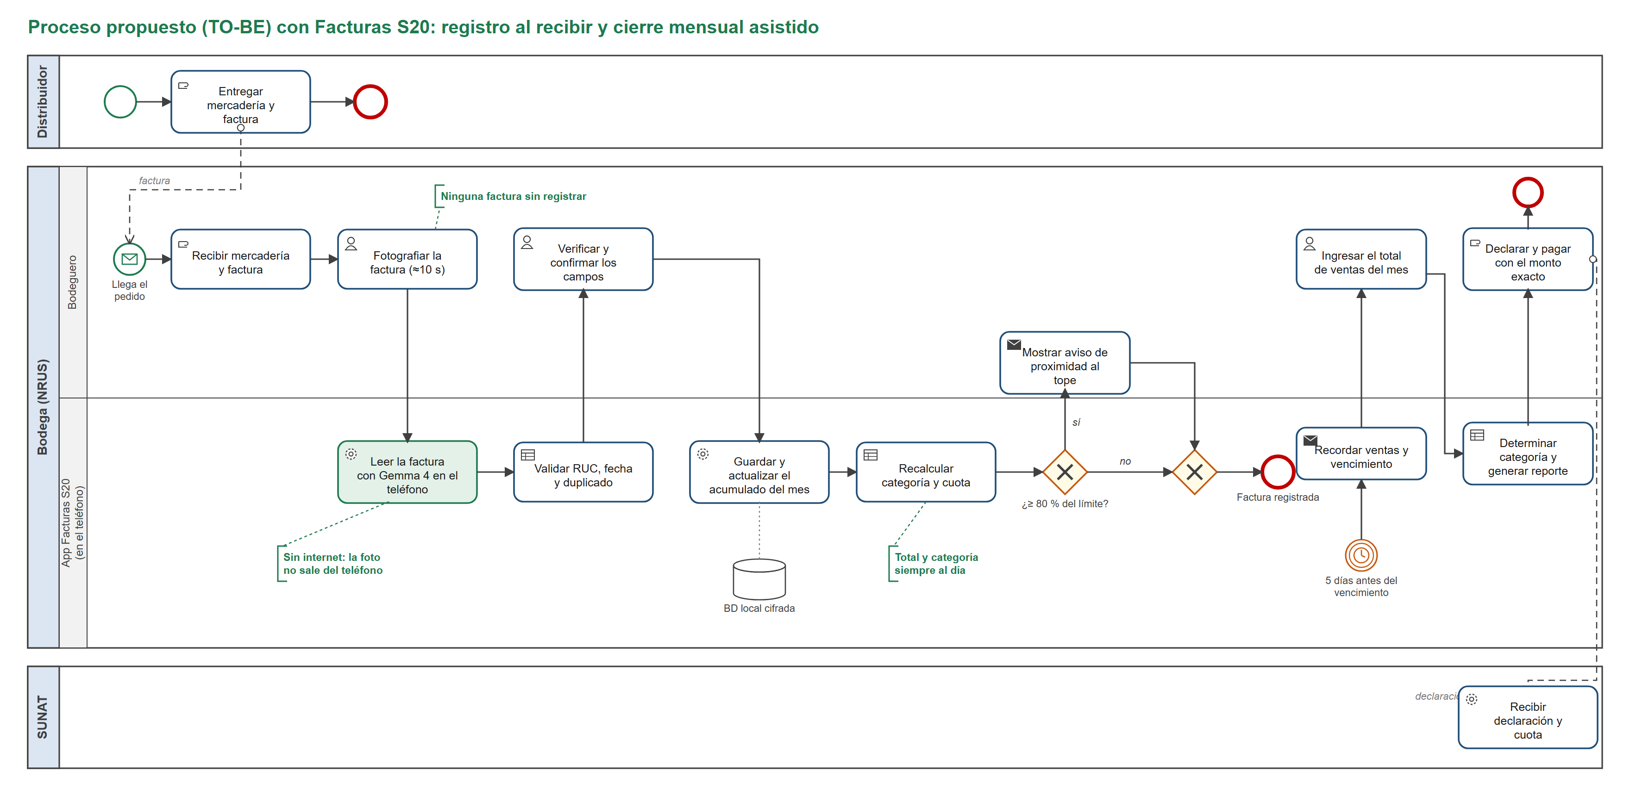
DISEÑO DE PROCESOS · BPMN
Proceso propuesto (TO-BE): registrar al recibir
Aspecto | AS-IS | TO-BE
Registro | Fin de mes | Al recibir
Tiempo | ≈ 3 h | ≈ 10 s por factura
Categoría | Juicio ante la duda | Motor de reglas
Sustento | 64 % conservadas | 100 % con imagen
Avisos | Ninguno | 80 %, 100 % y vencimiento
Coronel Obregón, Paulo
7
Notes:
Paulo: En el proceso propuesto la bodega tiene dos carriles: el bodeguero y la app. La factura se fotografía al llegar, Gemma 4 la lee en el teléfono, el bodeguero solo verifica y el acumulado y la categoría se recalculan con cada factura. Si se pasa del 80 % del límite, la app avisa. El cierre ya no es manual: un temporizador recuerda el vencimiento y solo se pide el total de ventas.

Slide 8
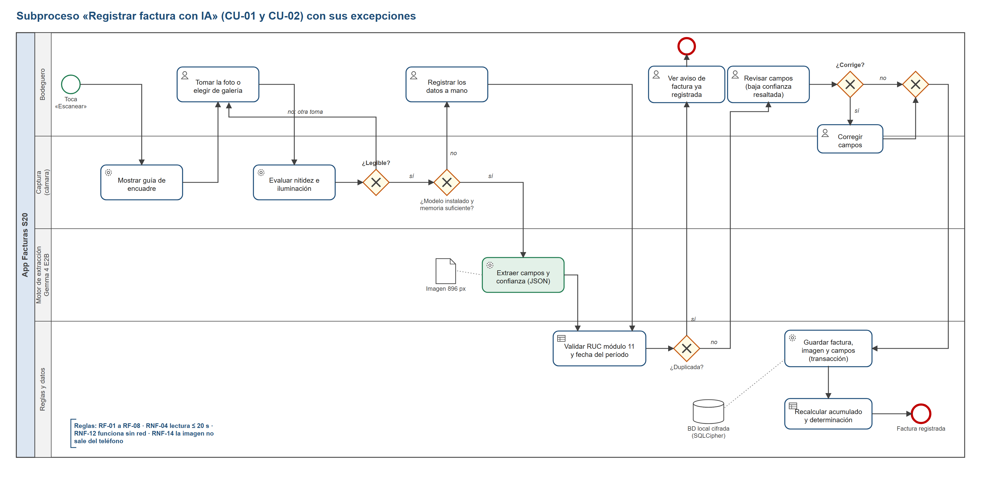
DISEÑO DE PROCESOS · BPMN
Subproceso «Registrar factura con IA» y sus excepciones
Excepciones diseñadas
¿Legible? no → otra toma
¿Modelo y memoria? no → registro manual
¿Duplicada? sí → aviso, no se registra
¿Corrige? sí → editar campo
Requerimientos
RF-01 a RF-08
RNF-04: lectura ≤ 20 s
RNF-12: sin conexión
RNF-14: la foto no sale
Coronel Obregón, Paulo
8
Notes:
Paulo: Detallamos el caso de uso principal en cuatro carriles. Tres compuertas cubren las excepciones: foto ilegible, equipo sin memoria o sin modelo, y factura duplicada. Solo después de la revisión del bodeguero se guarda todo en una transacción y se recalcula el mes. Los subprocesos de cierre mensual y de publicación del modelo están en el Anexo K. Paso la palabra a Morán.

Slide 9
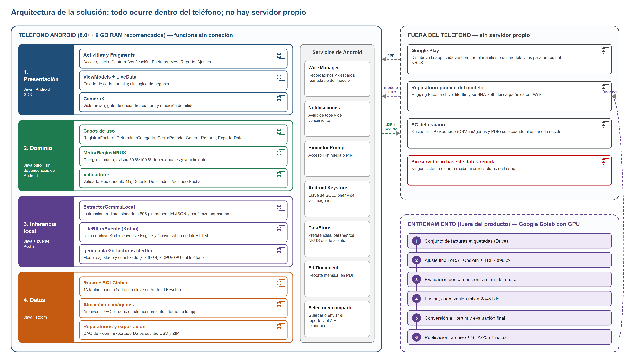
DISEÑO DETALLADO
Arquitectura: cuatro capas dentro del teléfono
Decisiones clave
Dominio en Java puro, sin Android
Kotlin solo en el puente con LiteRT-LM
Room + SQLCipher con clave en el Keystore
Modelo como descarga separada verificada
Tecnologías
Java 17 · Android 8.0+ · CameraX
LiteRT-LM · Gemma 4 E2B (.litertlm)
Room + SQLCipher (SQLite)
Exportación CSV/ZIP · sin servidor
Mateo Velásquez, Morán
9
Notes:
Morán: La arquitectura tiene cuatro capas en el teléfono: presentación, dominio, inferencia local y datos. La regla es que el dominio no depende de nadie: la inferencia y los datos implementan sus interfaces. Por eso el motor del NRUS se prueba sin emulador y el modelo se cambia sin tocar el dominio. No hay servidor propio: fuera del teléfono solo están Google Play y el repositorio público del que se descarga una vez el modelo; el entrenamiento ocurre fuera del producto en Colab.

Slide 10
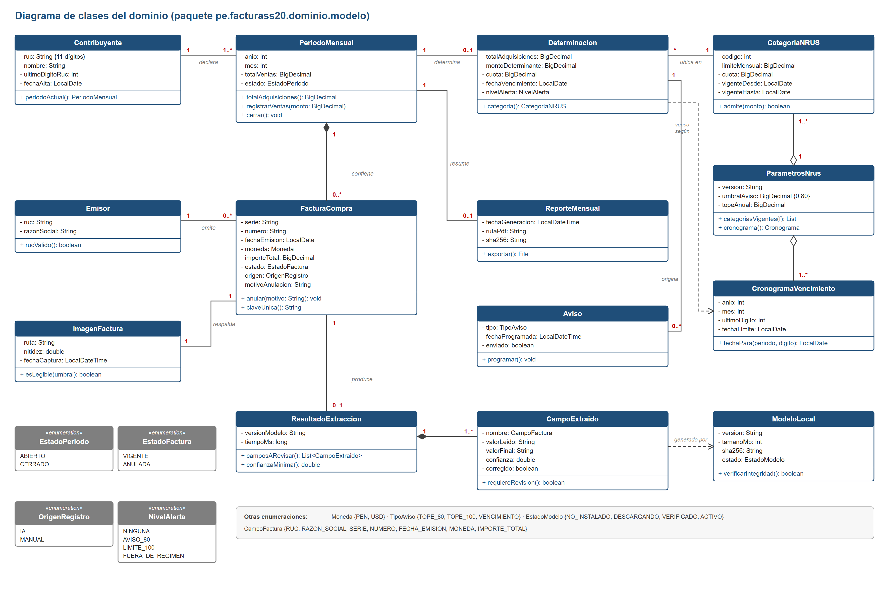
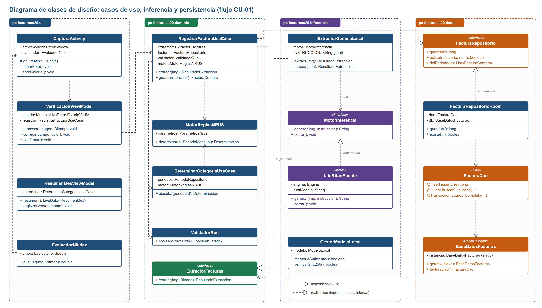
DISEÑO DETALLADO
Diagrama de clases: dominio y diseño
Buenas prácticas: inversión de dependencias (el caso de uso depende de interfaces), responsabilidad única (ViewModel solo estado), encapsulamiento (atributos privados, BigDecimal y enumeraciones).
Mateo Velásquez, Morán
10
Notes:
Morán: El diagrama de clases tiene dos vistas. El dominio, con 14 clases y enumeraciones para los estados; agregamos ParametrosNrus, para cambiar la norma sin tocar el código, y Aviso. La vista de diseño muestra cómo se implementa el registro por capas con buenas prácticas: inversión de dependencias, responsabilidad única y encapsulamiento, con BigDecimal para los montos.

Slide 11
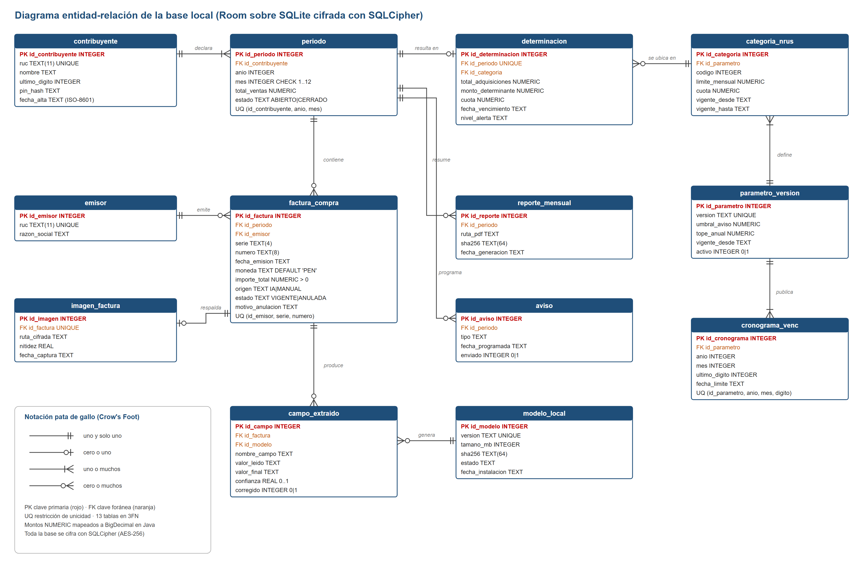
DISEÑO DETALLADO
Base de datos: una sola base SQLite cifrada en el teléfono
Exportación para PC
ZIP generado a pedido del titular
facturas.csv y periodos.csv
determinaciones.csv
Imágenes y reporte PDF (opcional)
Se abre en Excel o LibreOffice
La app no lo envía a ningún servidor
SQLite · Room + SQLCipher · 13 tablas · 3FN
SQLCipher (AES-256)
Clave en el Keystore
PIN con hash y sal
Consultas parametrizadas
Sin servidor ni cuentas
SHA-256 del modelo
Mateo Velásquez, Morán
11
Notes:
Morán: La base de datos es una sola y vive en el teléfono: SQLite con Room, cifrada con SQLCipher. Son 13 tablas en tercera forma normal y es la única fuente de verdad. Respecto del primer avance retiramos el servidor de respaldo: no hay cuentas, respaldos remotos ni tablas de administración. Si el bodeguero quiere revisar sus datos en una PC, la app los exporta a archivos CSV. Aplicamos consultas parametrizadas, PIN con hash y verificación SHA-256 del modelo. Paso la palabra a Fabrizzio.

Slide 12
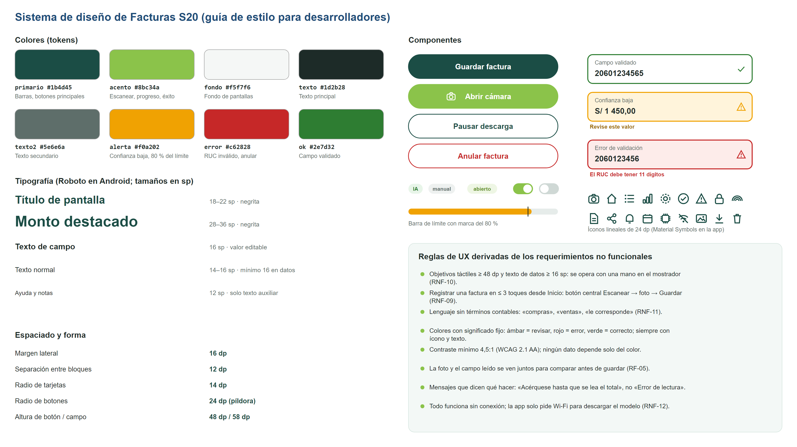
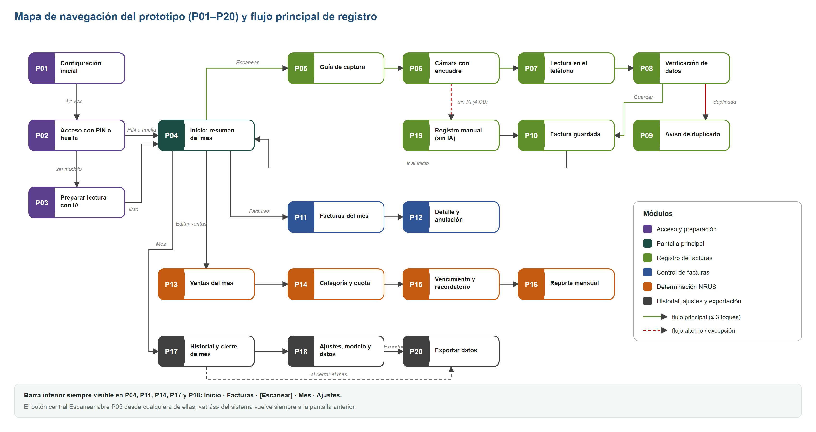
DISEÑO DE INTERFACES · UX/UI
Sistema de diseño y navegación
≥ 48 dp
≥ 16 sp
≤ 3
4,5:1
objetivos táctiles
texto de datos
toques para registrar
contraste mínimo
Gonzales Maco, Fabrizzio Jhoel
12
Notes:
Fabrizzio: Las interfaces se diseñaron desde el proceso TO-BE: cada tarea del bodeguero tiene una pantalla. El sistema de diseño fija colores con significado, tipografía, componentes y reglas de UX: botones de 48 dp, texto de datos de 16 sp y lenguaje sin términos contables. La navegación usa una barra inferior con un botón central Escanear, así registrar una factura está siempre a un toque.

Slide 13
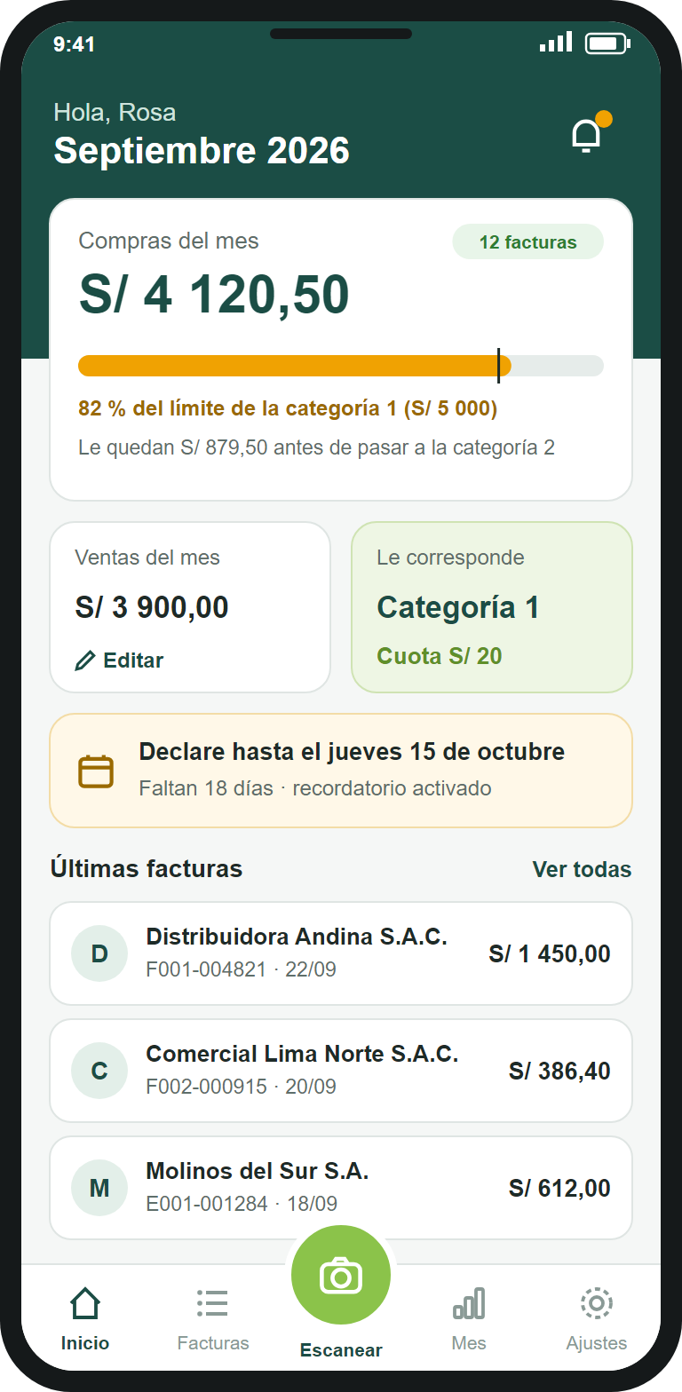
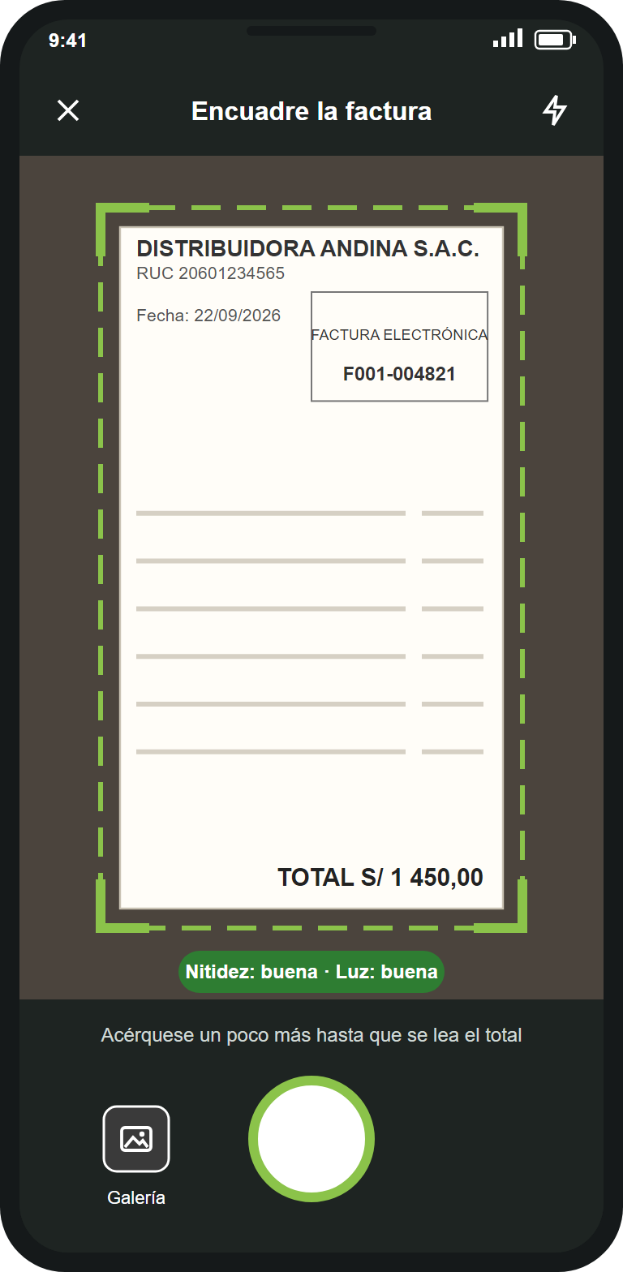
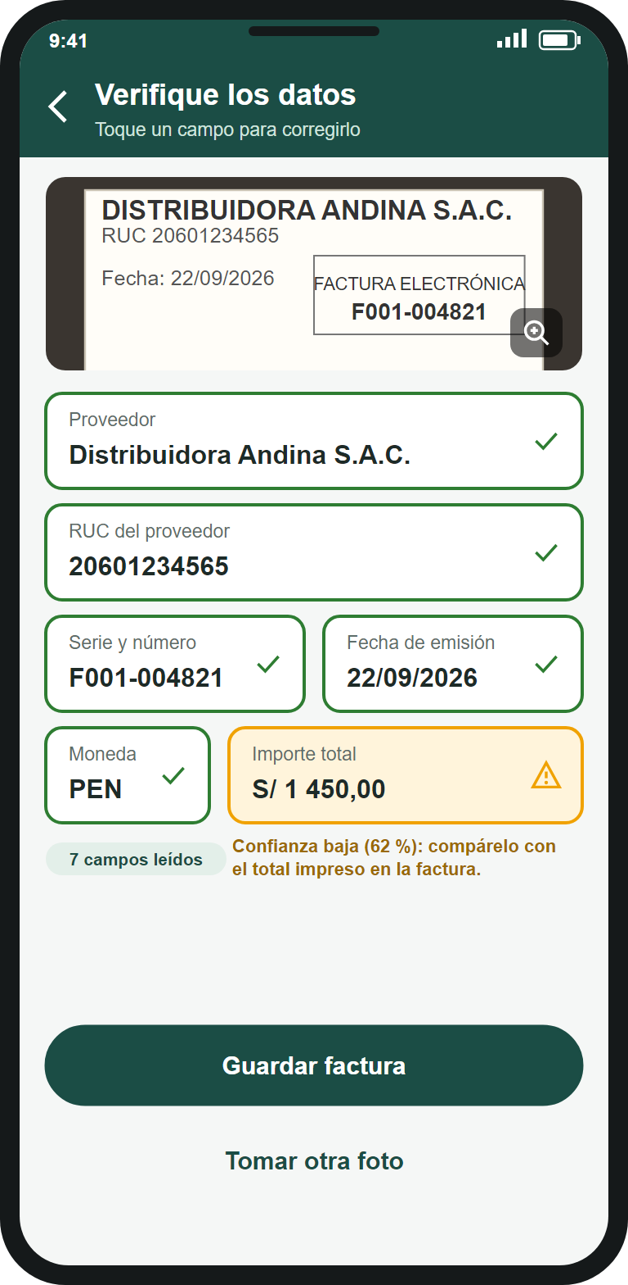
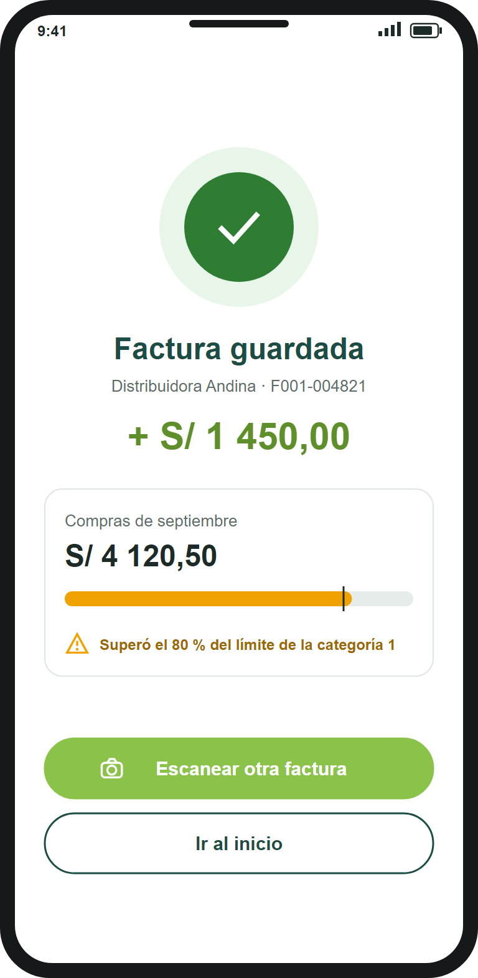
DISEÑO DEL PROTOTIPO
Flujo principal: una factura en tres toques
P04 Inicio
P06 Cámara
P08 Verificación
P10 Guardada
Gonzales Maco, Fabrizzio Jhoel
13
Notes:
Fabrizzio: Este es el flujo principal del prototipo. Desde el inicio, que muestra compras, categoría, cuota y vencimiento, el bodeguero toca Escanear, encuadra la factura con indicador de nitidez, revisa los campos —el importe aparece en ámbar porque la confianza fue baja— y guarda. Son tres toques. El total del mes se actualiza y avisa que pasó el 80 % del límite.

Slide 14
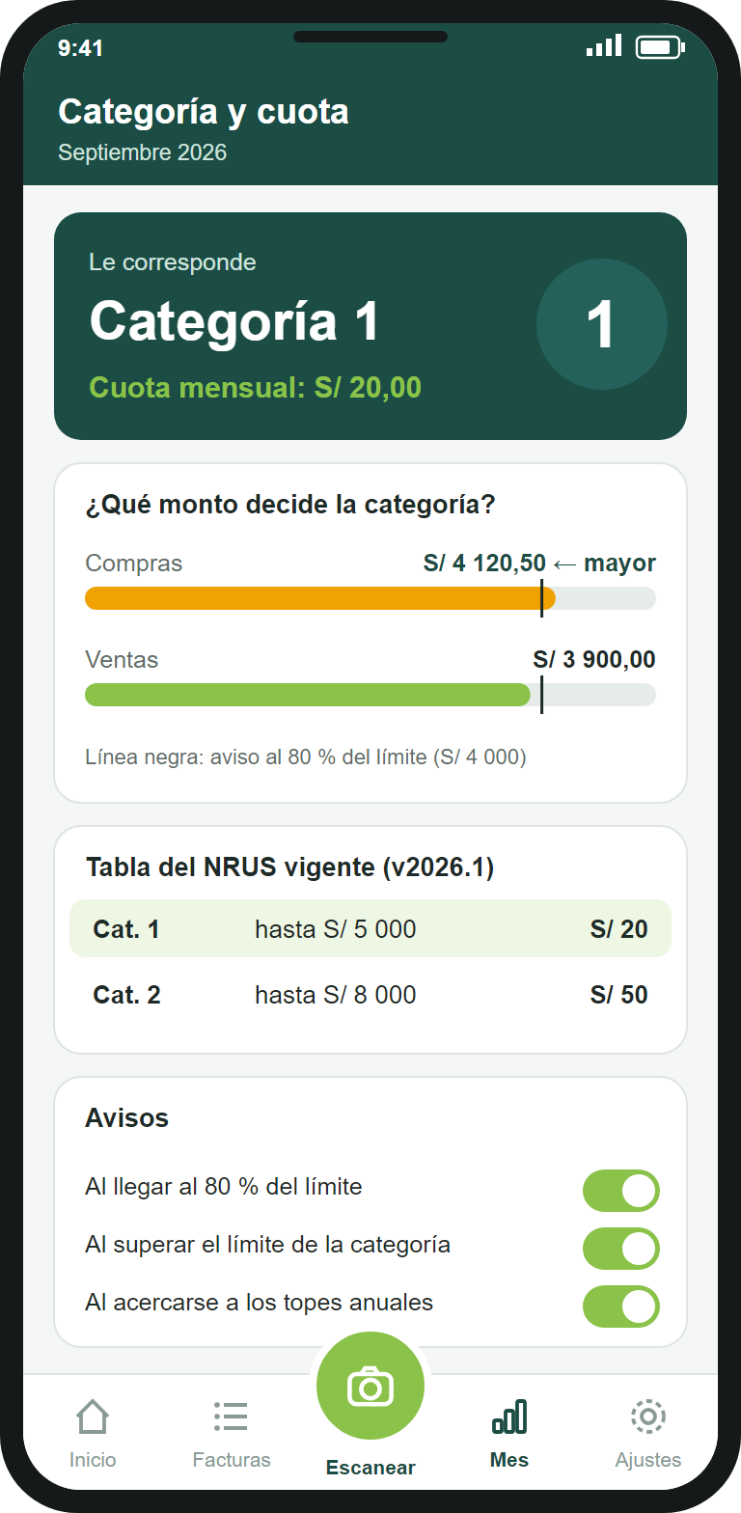
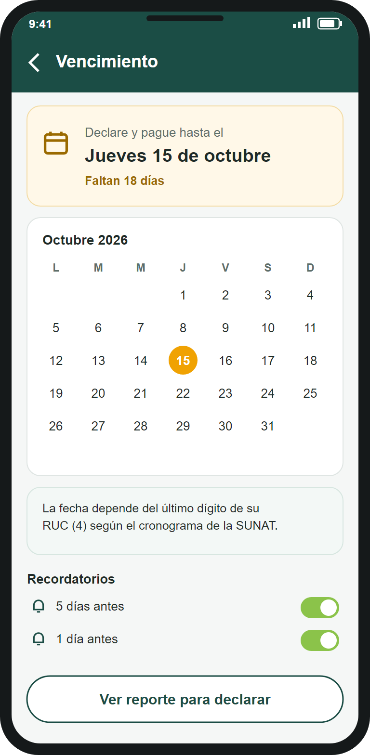
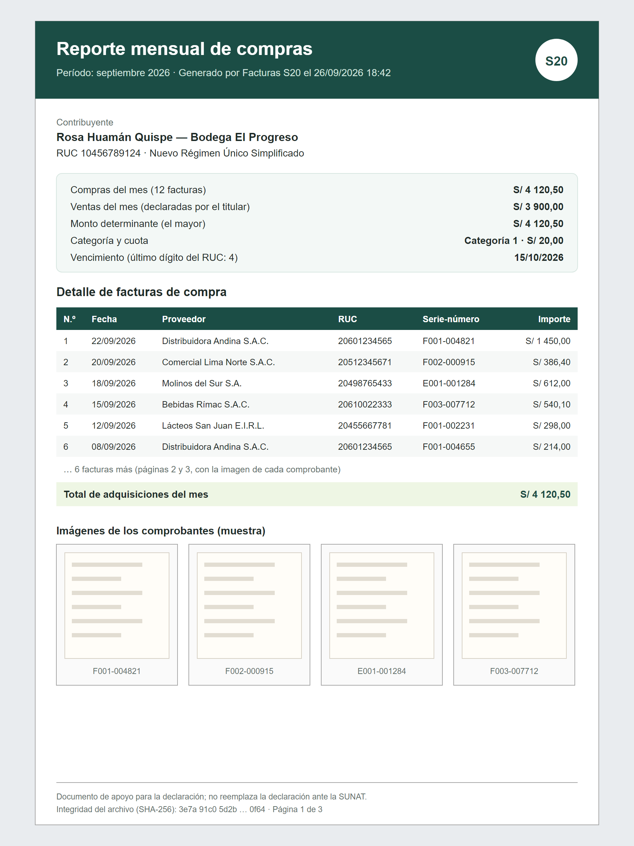
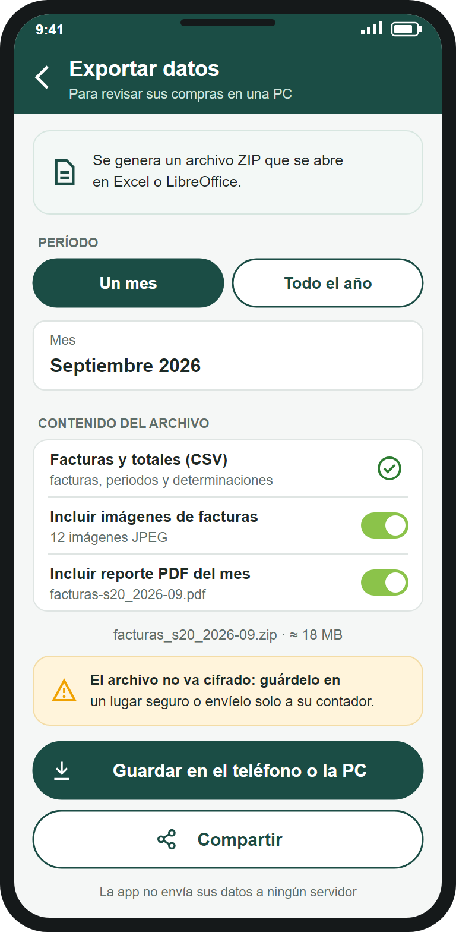
DISEÑO DEL PROTOTIPO
Módulos del NRUS, reportes y exportación
P14 Categoría y cuota
P15 Vencimiento
Reporte mensual PDF
P20 Exportar datos
Herramienta: mockups vectoriales SVG editables en Figma o Penpot · 20 pantallas móviles + reporte
Gonzales Maco, Fabrizzio Jhoel
14
Notes:
Fabrizzio: El prototipo completo tiene 20 pantallas móviles en seis módulos y el reporte PDF. Aquí la determinación: la app explica que decide el mayor monto entre compras y ventas. El vencimiento se calcula con el último dígito del RUC. El reporte PDF es lo que el bodeguero comparte con su contador, y la pantalla Exportar datos genera un ZIP con los CSV, las imágenes y el reporte para revisarlos en una PC; la app no envía nada a ningún servidor.

Slide 15
VALIDACIÓN DE LA SOLUCIÓN
El diseño cubre el 100 % del alcance
22 / 22
19 / 19
10 / 10
6
requerimientos funcionales cubiertos
no funcionales con decisión de diseño
heurísticas de Nielsen revisadas
tareas en la prueba con 3 titulares
Escenario verificado en el prototipo | Resultado esperado | Pantallas
Factura legible | Campos leídos; total S/ 4 120,50 | P06–P10
Importe con baja confianza | Campo en ámbar para revisar | P08
Factura duplicada | Aviso; no se registra | P09
Equipo de 4 GB | Registro manual validado | P03, P19
Más del 80 % del límite | Barra y aviso en ámbar | P04, P10, P14
Anular por error | Se descuenta y recalcula | P12
Metas de usabilidad (I3)
≥ 5 de 6 tareas sin ayuda
≤ 3 toques para registrar
≤ 30 s por factura
SUS ≥ 70 puntos
0 errores al leer la categoría
Gonzales Maco, Fabrizzio Jhoel
15
Notes:
Fabrizzio: Validamos el diseño con matrices de cobertura. Cada uno de los 22 requerimientos funcionales tiene pantalla, caso de uso, clase y tabla; los 19 no funcionales tienen una decisión de diseño verificable. Hicimos una evaluación heurística con las diez heurísticas de Nielsen y un recorrido de seis tareas, y definimos la prueba con tres titulares para la iteración 3. Devuelvo la palabra a Diego.

Slide 16
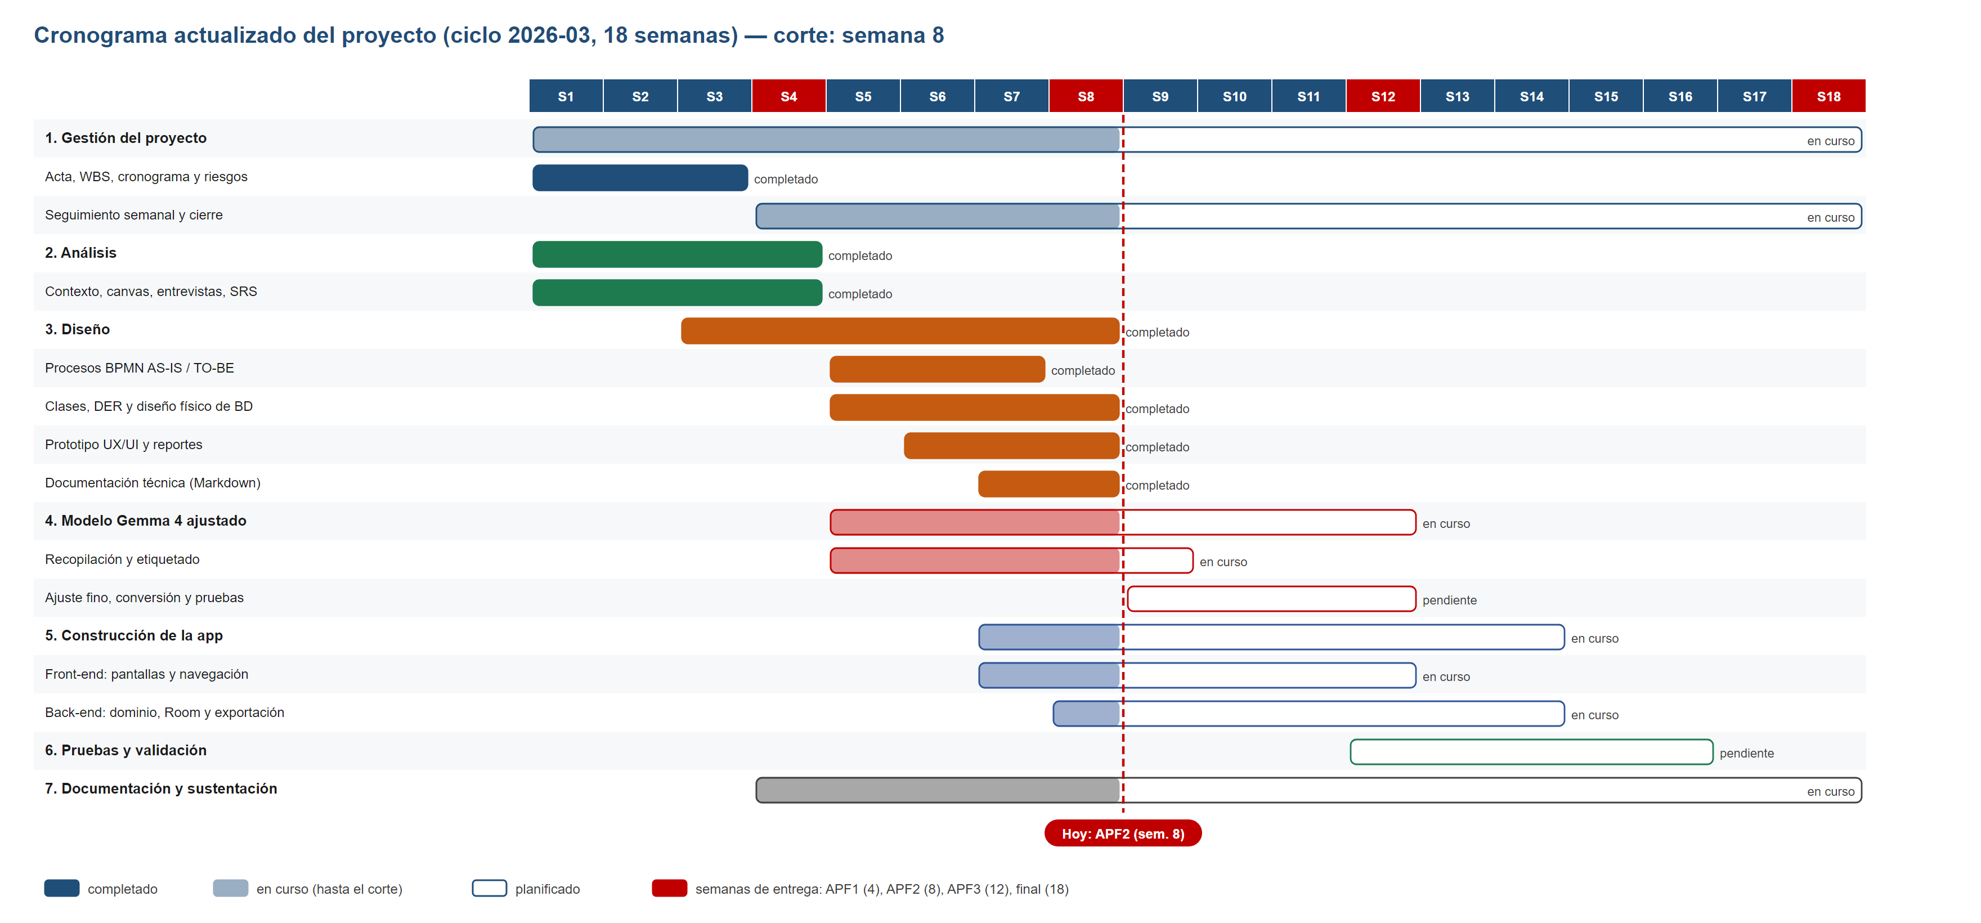
CRONOGRAMA Y PRESUPUESTO
Cronograma al corte de la semana 8 y presupuesto
S/ 242
desembolso del proyecto
S/ 19 342
incluyendo aportes del equipo
S/ 0
operación al mes
S/ 0
costo por factura leída
Semanas | Siguiente entrega | Contenido
9–10 | Incremento 1 | Front-end navegable y motor NRUS probado
11–12 | APF3 | Room cifrada, modelo convertido en el teléfono, prueba de usabilidad
13–18 | Final | Reportes, exportación de datos, validación en mes simulado
Damián Valdivia, Diego Aarón
16
Notes:
Diego: Al corte de la semana 8 el análisis y el diseño están completos y no hay desviaciones: adelantamos el front-end una semana. El ajuste fino con conversión inicia la semana 9. El proyecto necesita un desembolso de unos S/ 242; el resto son aportes del equipo. No hay costo de operación mensual: no existe servidor y la lectura se hace en el teléfono.

Slide 17
RESULTADOS
Entregables del APF2 completos y metas por medir
Criterio de la consigna | Entregable | Ubicación
Análisis del contexto | Contexto, canvas e impacto en procesos | Cap. 1, An. A
Alternativas | 3 alternativas profundizadas | 3.2, An. F
Análisis | Actores, 12 CU, 22 RF y 19 RNF | 3.4, An. H e I
Diseño | Charter, Gantt, 5 BPMN, 2 clases, DER | 3.5, An. B, D, K–N
Base de datos | SQLite lógico y físico con seguridad | 3.5.5–3.5.6, An. M
Prototipo | 20 pantallas y reporte PDF | 3.6, An. O–Q
Validación | Matrices de cobertura y verificación | 3.7, An. R y S
Cronograma y presupuesto | Gantt, presupuesto, recursos, costos | Cap. 4
Documentación técnica | Markdown para desarrolladores | An. T
Indicador | Línea base | Meta | Cuándo
Registro por factura | 1–2 min | ≤ 20 s | APF3
Cálculo mensual | 3 h | Inmediato | Final
Facturas conservadas | 64 % | 100 % | Final
Exactitud por campo | No medida | ≥ 90 % | APF3
Exactitud tras convertir | No medida | Sin pérdida | APF3
Diferencia del total | Desconocida | < 2 % | Final
Categoría correcta | No (cat. 2) | Sí | Final
El prototipo de Build with Gemma confirmó que el modelo ajustado extrae los campos en JSON; falta medirlo cuantizado en el teléfono.
Los nueve entregables están completos.
Damián Valdivia, Diego Aarón
17
Notes:
Diego: Los resultados de este avance son los entregables de diseño que pide la consigna, y los nueve están completos. No adelantamos cifras que aún no medimos: la exactitud del modelo convertido y el tiempo de lectura se medirán en APF3, y el total mensual y la categoría en el mes simulado del informe final. El prototipo de la competencia Build with Gemma ya confirmó que el modelo ajustado extrae los campos en JSON.

Slide 18
CONCLUSIONES
Lo que demuestra el diseño
1 · Problema operativo
2 · Alcance cubierto
3 · Datos en el teléfono
Los tres puntos de error del AS-IS —guardar sin registrar, sumar a mano y estimar ante la duda— se eliminan o automatizan en el TO-BE.
Los 22 RF tienen pantalla, caso de uso, clase y tabla; los 19 RNF, una decisión verificable.
Una sola base SQLite cifrada; sin servidor de respaldo. El titular exporta a CSV y PDF cuando quiere.
4 · Tres toques
5 · Java y costo
100 %
S/ 0
El registro de una factura toma tres toques desde el inicio; se validará con usuarios en la iteración I3.
Alrededor de 85 % de código Java y sin costo de operación mensual: no hay servidor que mantener.
del alcance funcional
de operación al mes
La prueba con tres titulares y la exactitud del modelo se miden en APF3.
Damián Valdivia, Diego Aarón
18
Notes:
Diego: Cinco conclusiones. El problema es operativo y el proceso propuesto elimina sus tres puntos de error. El diseño cubre el 100 % del alcance. Todo vive en una sola base cifrada en el teléfono y el titular exporta sus datos cuando quiere. El registro toma tres toques y se validará con usuarios en la iteración 3. Y la solución mantiene 85 % de Java sin costo mensual de operación.

Slide 19
DOCUMENTACIÓN TÉCNICA · CIERRE
Documentación para desarrolladores y próximos pasos
entregable2_documentacion_tecnica.md
Próximos pasos hacia APF3
Arquitectura por capas y regla de dependencias
Reglas del NRUS con casos de prueba
Contrato del modelo: instrucción y JSON de salida
Esquema SQLite de 13 tablas y migraciones
Pantallas P01–P20, tokens y textos
Exportación de datos, seguridad y entornos
Plan de construcción por iteraciones y pruebas
Front-end y dominio desde la documentación técnica
Ajuste fino y conversión a .litertlm
Exactitud y tiempo en el teléfono de referencia
Prueba de usabilidad con tres titulares
Una foto al recibir la factura, la IA la lee en el teléfono y el bodeguero declara el NRUS con el monto exacto.
Anexos del informe: A, B, D, F, H e I evidencias del primer avance · K–T evidencias del segundo avance (BPMN, clases, DER, arquitectura, interfaces, prototipo, cobertura, validación y documentación).
Damián Valdivia, Diego Aarón
19
Notes:
Diego: Por último, entregamos la documentación técnica en Markdown, pensada para versionarse con el código: arquitectura, contratos, esquema de datos, reglas del NRUS, pantallas, exportación de datos y plan de pruebas. Con ella empieza la construcción hacia APF3: el front-end y el dominio, el ajuste fino con conversión a .litertlm y la medición en el teléfono de referencia. Gracias, quedamos atentos a sus preguntas.

